Slide 1



鸿蒙开发工具 · 创新方向
让更多人把鸿蒙应用
交付出来
三个方向，一条创新点两页：先讲场景与别人做到哪，再讲我们怎么做
2026-09-13
对标 Android Studio · Xcode · 微信开发者工具 · Cursor · Claude Code · Codex · Qoder
8.X 候选，11–12 月进 BP

Slide 2
为什么值得投
1100 万人注册，只有 10 到 20 万人真的交付出应用
九成以上漏在注册和交付之间。卡口不在语言、不在模型，在工具和验证环节——这条设计线的活，就是把这几个卡口一个一个打开。
1100 万+
50–150 万
10–20 万
10 万+
▸
▸
▸
注册开发者
过去一年写过鸿蒙代码
有上架产出
原生鸿蒙应用
HDC 2026
本方估算 · 置信度中低
本方估算 · 置信度中低
HEC 2026 · 08-28
中间两级是估算，不是官方口径；注册数含历史与学生账号，不等于鸿蒙专属。
8000 万台
24%
38+ 家
HarmonyOS 6 终端，Q4 预计破 1 亿（HEC 2026）
中国手机销量的系统份额，Android 58% · iOS 18%（Counterpoint 2Q26）
今年要进的头部公司。他们不换工具，只开 CLI 与插件的门
卡口打开之后的盘子有多大，这三个数字说明。
Notes:
这一页的第一句是可以直接转述的：1100 万注册里只有 10 到 20 万真正交付出应用，卡口在工具和验证环节。

Slide 3

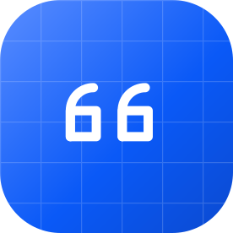
卡在哪
大公司和小团队，卡住的不是同一件事
工具本身口碑不差——使用率 93.7%、满意加非常满意 75.7%（InfoQ 2025 开发者调研，n=625，其中鸿蒙开发者 526）。掉人的不是工具好不好用，是几个特定环节过不去。
头部公司 · 38+ 家
小厂与个人开发者
他们有自己的 IDE 和流水线，只开 CLI 与插件的门
没有专职工具人，要的是开箱就能用
卡在：检查项接不进流水线、大工程跑不动、多形态验证成本高
卡在：发版前不知道会被打回哪条、手上没有手表车机、长任务不知道跑到哪了
今年的主要 KPI
生态热度的来源
一个已经出现的信号
工具链在被采纳，Agent 没有被采纳。 同生态、同日发版、同渠道，30 日下载增速一个 +127%，一个 +1.2%。
口径：npm 逐日数据本地求和，含 CI 与镜像重复安装，只看趋势不推人数；两期采集窗口重叠，需后续期确认。
人愿意用工具，但还不愿意把活交给它——这决定了创新该往哪使劲。

Slide 4

怎么选
不比模型谁更聪明，比谁让人更省事、更放心
这不是退让，是算过账的选择。
1
模型是可以买、可以换的部件
把资产押在部件上，等于押在别人的发布节奏上。我们支持配第三方模型，这本来就是我方唯一高于行业均值的一项
2
卡住采纳的已经不是能力，是信任
AI 工具采用率 84%，但信任其输出准确性只有 33%、不信任 46%（Stack Overflow 2025，n=33,662）。能力过剩、信任不足——这种局面下决定采纳的是“人看不看得懂、敢不敢撤回”
3
行业头部今年推的全都是体验位
两期竞品观察里，四家同期推进的是中断与纠偏、多文件改动审阅、权限分级、成本可见、长时自治边界。没有一家在推模型能力
所以评估口径也换了
步数与切换次数 · 等待可见 · 审阅与回退 · 满意度。前三个是过程指标，版本内可测、可直接设计；满意度是它们的结果。

Slide 5
三个方向
按你的清单来，一条不少
标记说明：投＝有明确空位，值得立项｜半投＝一半是补齐、另一半没人做｜补齐＝别人都有，我们要跟上｜搭车＝跟着别的点一起做
基础易用性
AI 辅助开发
鸿蒙特征 / 首发
4 条
10 条
7 条
工具栏自定义
顺手做
Inline-chat 覆盖更多场景（UI、Code、md）
半投
一多联动＋跨端开发
投
场景化应用体检
Voice coding：语音开发模式
补齐
真机多设备
投
投
Agent Team
投
调优：从「症状」进入
投
AI 输出内容压缩
模拟器创新设计 · 单屏多设备切换
投
半投
应用翻译/转化：安卓应用一键转化
投
可视化编程
投
模拟器创新设计 · 分布式调试
投
可视化调优
半投
模拟器创新设计 · 远端调试
搭车
互动式意图确认
补齐
模拟器创新设计 · 连接状态体验创新
自动化 Workflow
投
半投
UI&Code 二次编辑
智慧胶囊
搭车
投
AI 协作时间轴
补齐
十一条投、四条半投、三条补齐、两条搭车、一条顺手做。每一条后面都有两页：一页讲场景与别人做到哪，一页讲我们怎么做。

Slide 6


方向一
基础易用性
4 条创新点
把第一次上手、日常排查、发版前检查这几段路铺平——这一类不靠 AI，靠把界面和流程理顺。

Slide 7
基础易用性 · 01 | 场景与竞品
工具栏自定义
顺手做
这条说的是 界面跟着当前在干的事走，而不是让人自己一个一个去配
场景
别人做到哪
调试的时候要把 Git 面板关掉、把 Debug 和 Terminal 打开；改完切回写代码，又要反过来关一遍。
一天切五六次，每次都手动。面板越装越多，每次要找的那一个反而越难找。
IntelliJ 平台（DevEco Studio 的底座）
五种视图模式：全屏、无干扰、演示、禅、紧凑
缺口：全是“把东西藏起来”，没有一种是“按任务给你一套”
Xcode
一直按窗口标签页记住布局；26 改成全局、一关全关，一位用了二十年的开发者在官方论坛逐条抗议，苹果技术支持接了单，26.3 又把独立设置加回来
缺口：证明了“界面跟着任务走”是真需求，但那只是把功能退回去，不是往前一步
Android Studio
工具窗可拖、布局可存
缺口：存的是“布局”不是“任务”——要人自己想好几套、自己命名、自己记得切
微信开发者工具
只有工具栏右键管理、模块显隐、模拟器与调试器弹成独立窗口；能存的预设是“自定义编译条件”，存的是启动场景
缺口：布局不能命名、不能保存复用、不能随任务切换；连视图模式这一层都没有
空位在哪
空位是：按任务给预设，而不是再开一个自定义面板把选择题抛回给用户。

Slide 8
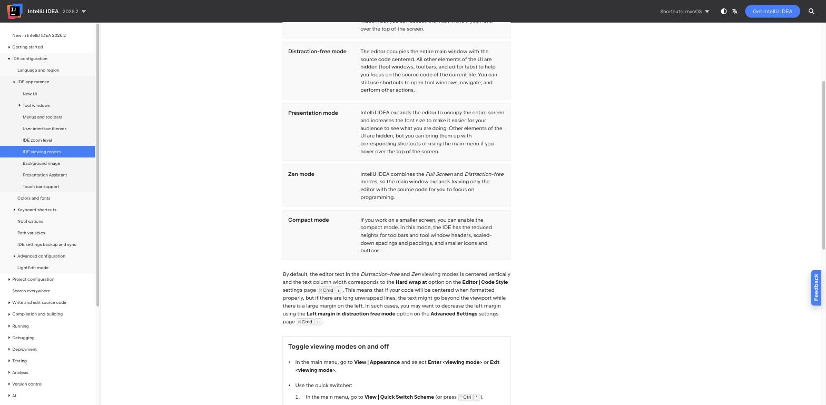
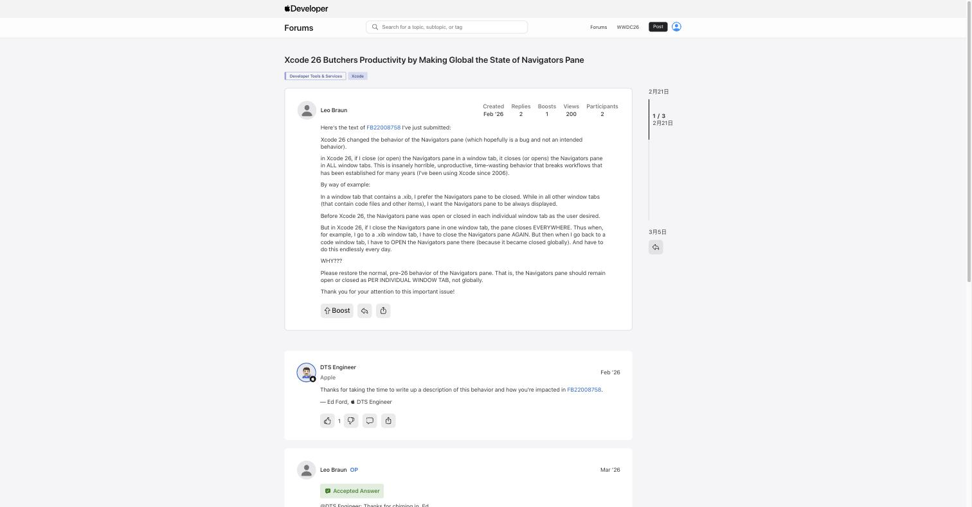
基础易用性 · 01 | 竞品截图
工具栏自定义
顺手做
官方文档与产品界面实截，日期见图注；均为外部公开信息
IntelliJ 平台 · 五种视图模式（全屏 / 无干扰 / 演示 / 禅 / 紧凑）· 2026-09-10
Xcode 26 把按标签页记布局改成全局后，开发者在官方论坛逐条抗议 · 2026-09-12

Slide 9

基础易用性 · 01 | 方案
工具栏自定义
顺手做
我们要做的
界面示意
按任务给三套预设：调试、审阅、多设备验证，切一次到位。
切过去之后记得住——在这套布局里挪过的面板，下次回来还在原处。
不再开一个自定义面板，那等于把选择题又抛回给用户。
图位
三套预设（调试／审阅／多设备验证）切换前后的布局对比
主要改善
步数与切换次数
等待可见
审阅与回退
满意度
一句话 这个需求不是我们想出来的，是别人拿掉之后被骂出来的。人要的不是“能自己配”，是换一件事做的时候界面跟着换一套。
Notes:
Apple 开发者论坛 FB22008758，2026-02 提交、03 回复，26.3 修复。

Slide 10

基础易用性 · 02 | 场景与竞品
场景化应用体检
投
这条说的是 按场景跑一遍检查，把上架会被打回的问题提前到写代码的时候暴露
场景
别人做到哪
功能都写完了，提交上架。两天后被打回：无障碍描述没写、隐私声明少一条、图标在手表上被裁了一圈。
回头改，而这时候改一次的代价最大——代码早就不在手边的上下文里了。
Android Studio（lint）
给能点进去改的清单，定位到文件和行号
缺口：按检查项类别分，不按场景分；要人自己先知道该看哪一类
Xcode Previews 变体
深色、方向、字号全铺开并排
缺口：分法对了，但只给画面，看不看得出问题全靠人眼
Qoder
Quality Guard 在提交前跑质量检查
缺口：跑的是代码质量规则，不按上架场景分
微信开发者工具
IDE 内跑得最全：代码质量扫描 + 约 50 类漏洞扫描 + 体验评分 Audits（性能／体验／最佳实践三分类）
缺口：规则按技术类别分不按场景分、结果没有文件行号跳转；真正导致打回的隐私声明、类目、内容安全完全不在 IDE 里
空位在哪
按场景分 Xcode 证明过，给能改的清单 lint 证明过。两家各做对一半，把两半合起来并提前到改代码那一刻，没人做。

Slide 11
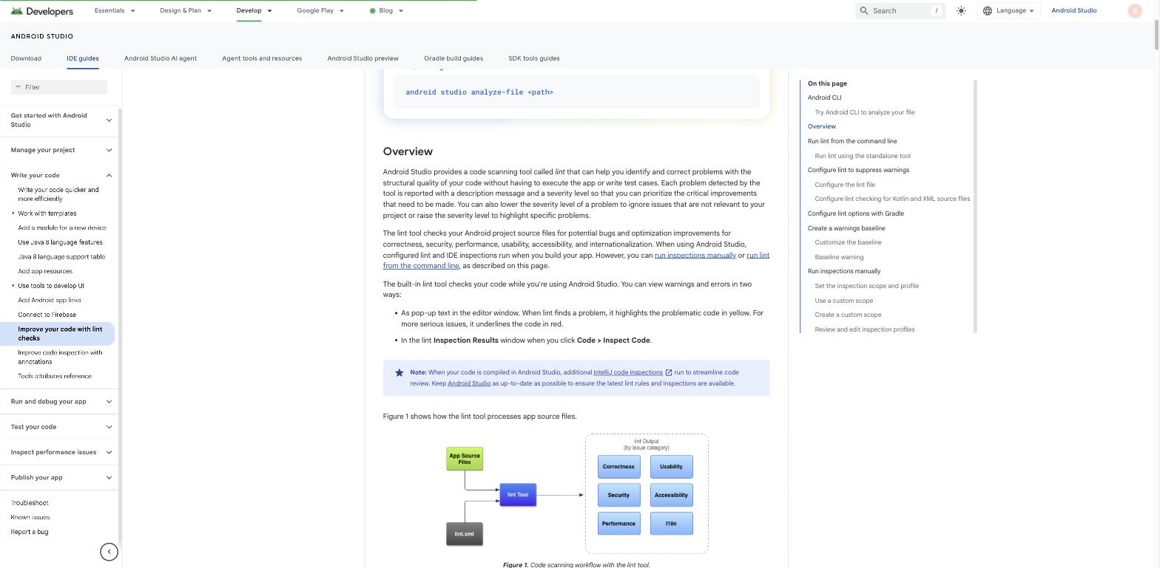
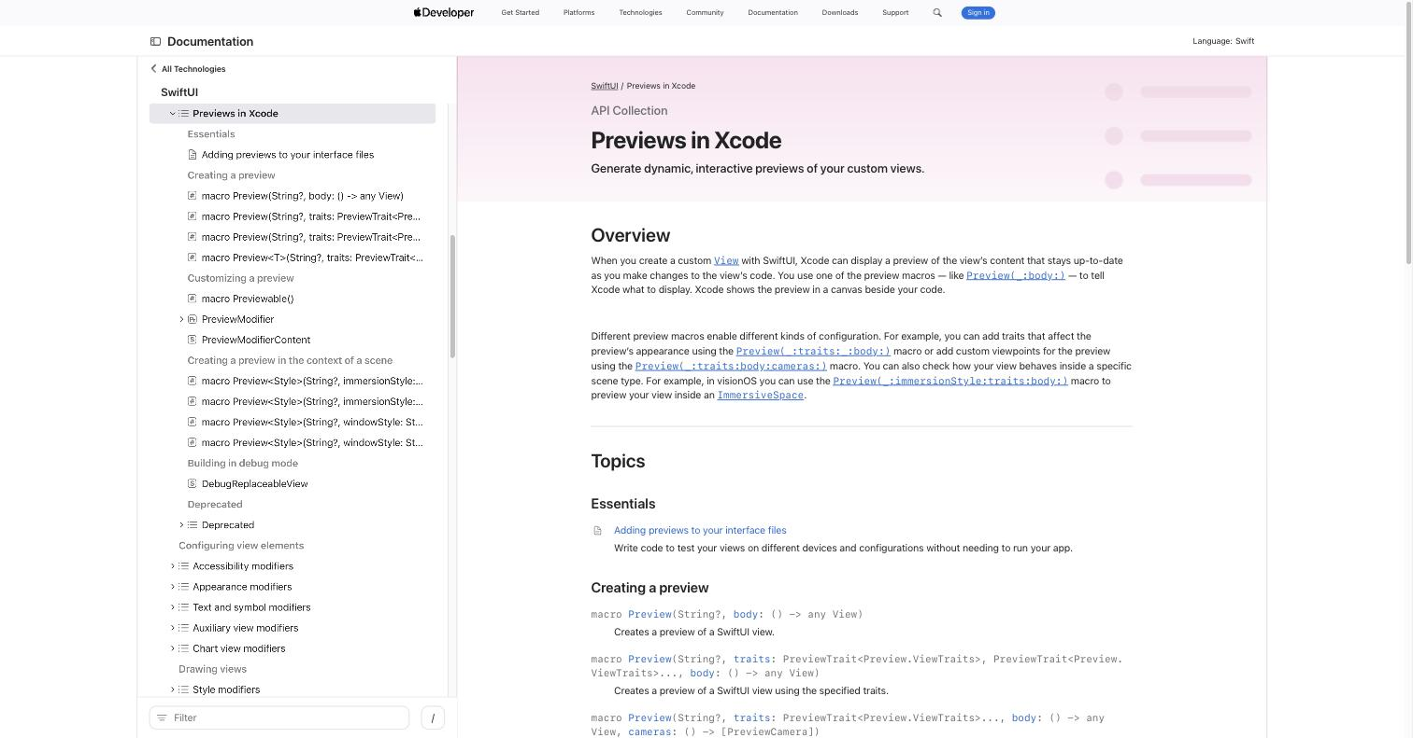
基础易用性 · 02 | 竞品截图
场景化应用体检
投
官方文档与产品界面实截，日期见图注；均为外部公开信息
Android Studio · lint 输出按检查项类别分组，每条可点进去改 · 2026-09-10
Xcode Previews 官方文档 · 深色 / 方向 / 字号变体并排 · 2026-09-12

Slide 12
基础易用性 · 02 | 方案
场景化应用体检
投
我们要做的
界面示意
按场景跑，不按检查项分类：上架自检、首次启动、低端机、无网弱网。
改完代码当场跑一遍，不用手动触发。
每条结论给到文件和行号，点一下就落到那一行。
不给文档链接——文档不好找是所有人都在抱怨的事。
图位
体检结果面板：按场景分组，每条带文件与行号，点一下落到那一行
主要改善
步数与切换次数
等待可见
审阅与回退
满意度
一句话 按场景分 Xcode 证明过，给能改的清单 lint 证明过。两家各做对一半，把两半合起来、并且提前到改代码的那一刻，这件事没人做。

Slide 13
基础易用性 · 03 | 场景与竞品
调优：从「症状」进入的性能与体验调优，可视、可回溯，AI 修复闭环
投
这条说的是 卡了、耗电、启动慢——从人能说出口的症状进入，改完还要告诉你到底有没有改好
场景
别人做到哪
用户反馈“列表滑起来卡”。你打开 Profiler——第一步就卡住了：得先知道该看哪个指标。
折腾半天改了一处，改完之后没人告诉你这一下到底有没有用。
Android Studio Profiler
火焰图、系统跟踪、内存与电量、崩溃行内标注，看图定位很成熟
缺口：入口是指标不是症状；改完没有自动复测
Xcode Instruments
同样成熟。Apple 官方把复测明写成人工步骤——在 Instruments 里做一份 after profile，拿去和 before 比
缺口：官方自己承认这一步是人工的
XCTest / Xcode 线上性能
XCTest 能自动判定；线上性能能做版本间比较
缺口：XCTest 要人写测试、人设基线；线上性能要发版、要等够量数据。都不是“改完立刻知道”
微信开发者工具
性能面板九类指标 + 体验评分 Audits，诊断还给“优化空间预估”
缺口：入口是选指标不是说症状；复测被官方写成“重启小程序→手动走路径→导 JSON→拖回面板”六步人工；且报告不留存，自己跟自己比都做不到
空位在哪
全行业停在“帮你找问题、帮你出补丁”，没人做“帮你确认这一下有没有用”——而这恰恰是 AI 修复能不能被信任的唯一依据。

Slide 14
基础易用性 · 03 | 方案
调优：从「症状」进入的性能与体验调优，可视、可回溯，AI 修复闭环
投
我们要做的
界面示意
从症状进入：卡了、耗电、启动慢，不要求先知道该看哪个指标。
把指标画成看得懂的图，点进去能定位到代码。
AI 给修复建议，改动可以逐条审、可以退回去。
改完自动在真机上重跑同一条记录，给前后对比。
图位
同一条真机记录的 before / after 并排，差异部分高亮
主要改善
步数与切换次数
等待可见
审阅与回退
满意度
一句话 全行业都停在“帮你找问题、帮你出补丁”，没人做“帮你确认这一下有没有用”——而这恰恰是 AI 修复闭环能不能被信任的唯一依据。
Notes:
这条的空位是立论支点，建议实机复现一次再对外讲。

Slide 15

基础易用性 · 04 | 场景与竞品
应用翻译 / 转化：安卓应用一键转化
投
这条说的是 已经有安卓版，再交一个鸿蒙版；产出的是原生 ArkTS 代码，不是兼容层
场景
别人做到哪
一家已经有安卓版的公司要交鸿蒙版。功能清单是同一份，代码要重写一遍。
更难受的是之后：从今往后每加一个需求，都要改两处，而且这件事永远不会结束。
Apple Mac Catalyst
就是一个复选框
缺口：官方在小节标题里直接叫“超出复选框的部分”——自己承认一键之后还有活
Android Java → Kotlin
文件级一键转换
缺口：官方承诺只到“功能等价、能编译跑”，下一句就是“你很可能还要做额外优化”
微信开发者工具（Donut 多端框架）
一次编码，分别编译为小程序与 Android、iOS 应用；官方公开了「需适配的组件汇总」「需适配的 API 汇总」两份清单
缺口：承诺止于“可构建安装包提交于各大应用市场”，提交是开发者自己的事；剩余的活是两份全量静态清单，不针对你这个工程
DevEco Studio（我方现状）
官方给的是三篇迁移指导文档；社区里有开发者直接在问“有没有工具能把 Android 项目转成 ArkTS” [D]
缺口：需求真实、工具缺位
空位在哪
没有一个官方先例一键到“能发版”。真空位在一键之后：把全量适配清单变成针对当前工程的动态待办（Visual Studio 升级助手的“带复选框步骤树”值得借），以及把“长期维护两个版本”当常态来设计。

Slide 16
基础易用性 · 04 | 方案
应用翻译 / 转化：安卓应用一键转化
投
我们要做的
界面示意
按屏、按模块一块一块迁，不承诺整个工程一键。
机器转出来的代码在工程里打上标记，哪些还没人看过一眼可查。
安卓版改了需求，列出鸿蒙版还差哪些没跟上。
产出原生 ArkTS 代码，不做兼容层。
图位
转化结果：工程树上逐文件标记「已转 / 待查 / 需人工」，右侧是剩余清单与建议顺序
主要改善
步数与切换次数
等待可见
审阅与回退
满意度
一句话 没有一个官方先例一键到“能发版”，也没有一个把“长期维护两个版本”当常态来设计——迁完就扔是所有先例的默认假设。真空位在一键之后。

Slide 17
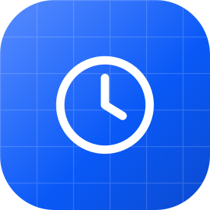

方向二
AI 辅助开发
10 条创新点
这一类竞争最挤。七家在解的都是“让 AI 干得更多”，没人解“人对这一串过程能不能看清楚、挑着退回去”——十条里的空位集中在这儿。

Slide 18

AI 辅助开发 · 05 | 场景与竞品
Inline-chat 要覆盖更多场景，UI、Code、md
半投
这条说的是 选中一段就地问、就地改，不用切到侧边面板描述半天
场景
别人做到哪
在代码里选中一段直接说改成什么，这个已经很顺了。
但在界面预览上看到一个按钮歪了，或者在 README 里想改一段话，还是得切回侧边面板，把“哪个文件哪一处”重新描述一遍。
Cursor / Xcode / Android Studio / Qoder
代码里就地改四家全有：Cursor 的 Cmd+K、Xcode 的 coding tools 弹框、Android Studio 的 Transform code、Qoder 的 Inline Chat
缺口：这一层是标配，不用当创新讲
Android Studio
唯一把就地对话做进 IDE 预览面板的（Compose 预览右键 Transform UI）
缺口：只覆盖 Compose，画布上改完还是交给 AI 去落地
Cursor / Claude Code / Xcode
Cursor 与 Claude Code 要先把应用真跑起来、在浏览器里改；Xcode 画布上没有任何对话入口
缺口：预览这一格只有一家占住
微信开发者工具
可视化编辑已经做出“选中元素 ↔ 定位代码”的锚点，双向同步
缺口：锚点铺好了却没接自然语言入口：代码里、预览上、文档里三处就地对话都未找到公开证据
空位在哪
代码那一格是补齐。真正空着的是文档那一格——鸿蒙开发者写 README、写接口说明、写上架材料都在 IDE 里。

Slide 19
AI 辅助开发 · 05 | 方案
Inline-chat 要覆盖更多场景，UI、Code、md
半投
我们要做的
界面示意
代码里的就地对话保持（已是标配）。
扩到界面预览：在预览上选中元素直接说。
扩到 Markdown 文档：写 README、接口说明、上架材料时就地改。
图位
三处入口示意：代码里、界面预览上、Markdown 文档里，同一套就地对话
主要改善
步数与切换次数
等待可见
审阅与回退
满意度
一句话 代码那一格是补齐，不用当创新讲。真正空着的是文档那一格——鸿蒙开发者写 README、写上架材料都在 IDE 里，一家都没做。

Slide 20
AI 辅助开发 · 06 | 场景与竞品
Voice coding：语音开发模式
补齐
这条说的是 用说话代替敲键盘
场景
别人做到哪
两只手都在设备上，眼睛盯着屏幕看刚才那一下有没有复现，想让 AI 再跑一遍——但能下指令的只有键盘。
真要用嘴写代码又不现实：符号、驼峰命名、缩进，纯听写认不准。
Claude Code
原生 /voice，按住说或点一下说，明说“为编程词汇调优，会自动把项目名和分支名加进识别提示”
缺口：做得最完整的一家
VS Code
内置听写 + 自家语音扩展，还有“Hey Code”唤醒词
缺口：有，但停在输入层
Cursor
按住 Ctrl+M 录音转写
缺口：只写在变更日志里，设置页没有
Android Studio / Xcode / Qoder / 微信开发者工具
官方文档里都未找到 IDE 自身的语音输入
缺口：第三方在补位：Talon 用 formatter 解决命名、Serenade 用模型补符号、Wispr Flow 读编辑器里的符号名
空位在哪
“把需求说出来”已经是补齐。没有一家描述过“AI 读回来、用嘴确认、全程不碰键盘”，也没有一家 IDE 厂商把语音接到自己的构建、运行、调试命令上。

Slide 21
AI 辅助开发 · 06 | 方案
Voice coding：语音开发模式
补齐
我们要做的
界面示意
先做“把需求说出来”这一段，按编程词汇调优识别。
把当前项目名、分支名、工程里的符号名加进识别提示。
更远的目标是语音闭环：AI 把结果读回来，用嘴确认或纠偏。
图位
语音闭环：说出需求 → AI 读回理解 → 用嘴确认或纠偏 → 执行，全程手不离设备
主要改善
步数与切换次数
等待可见
审阅与回退
满意度
一句话 “把需求说出来”已经是补齐。真空位在语音闭环——没有一家描述过“AI 读回来、用嘴确认、全程不碰键盘”，也没有一家 IDE 厂商把语音接到自己的构建、运行、调试命令上。

Slide 22
AI 辅助开发 · 07 | 场景与竞品
Agent Team
投
这条说的是 几件活同时交给 AI 时，谁在干、谁在等你、谁干完了，一眼看全
场景
别人做到哪
三件活同时交给 AI。你以为它们都在跑，去干别的了。
回来才发现：第一件一小时前就停下来等一个确认，第二件在排队，第三件早干完了。界面上一句话都没说。
Android Studio / Xcode
Android Studio 能同时开几条会话、Recent Chats 里切换；Xcode 只有一条会话
缺口：状态只有活跃时间（2m／5m／9m），没有“在等你”这一档；Xcode 连并排都没有
微信开发者工具
把 IDE 做成 Agent 的工具面：七组 Skill、wechatide CLI 加 MCP，开项目／编译／操模拟器／读日志／预览上传都能被外部 Agent 调
缺口：Skills 文档里没有并发、队列、任务态任何描述，是“一条命令一次调用”的同步语义——等待全发生在 IDE 之外，工具里看不到
Google（Android Studio 发布博客）
点名“审批疲劳”——问得太频繁，人就不看内容直接点同意
缺口：解法是少问（权限分级、沙箱），不是让等待看得见
DevEco Code（我方现状）
开发者报一小时没动静 [D]，官方论坛回复确认“服务端并发请求量过大，触发了排队控制” [B]
缺口：机制已确认，但排队状态、位次、预计等待、可取消，界面上一件都没有
空位在哪
两家都在解“少问”，没人解“问得看得见”。这是全清单里唯一一处三样证据齐全的空位：厂商已确认的问题、采纳数据的分叉、对手承认却没解的那半边。

Slide 23
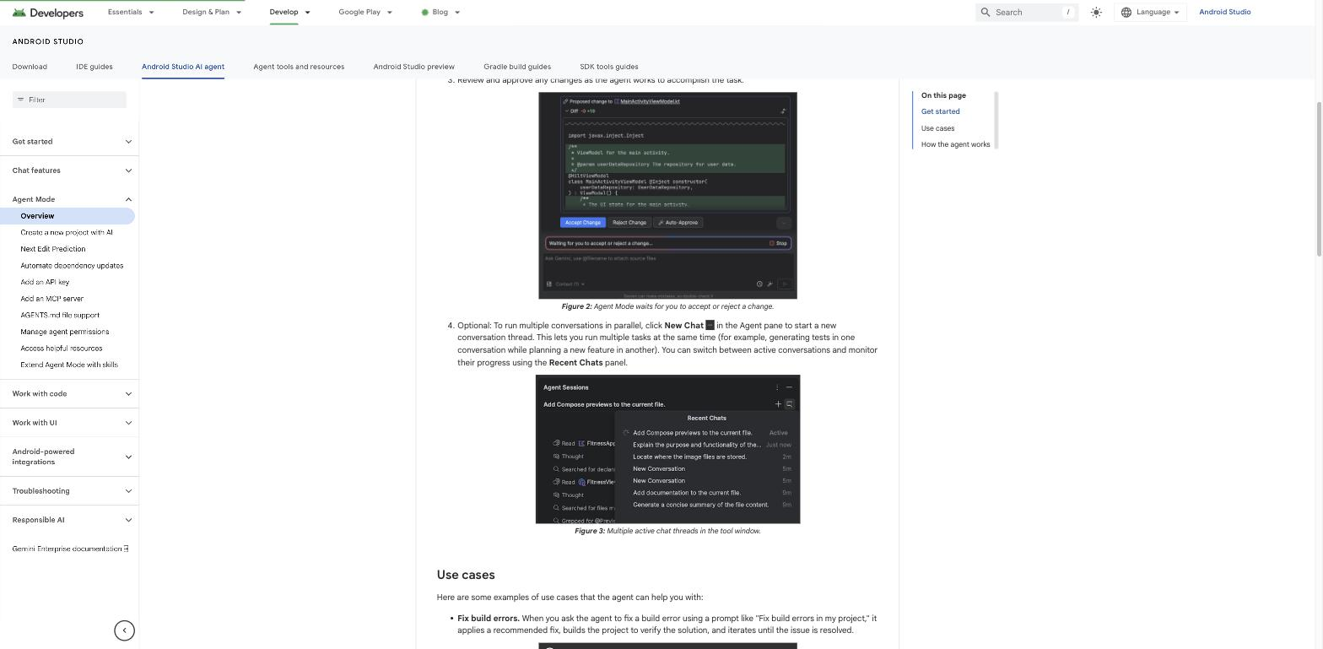
AI 辅助开发 · 07 | 竞品截图
Agent Team
投
官方文档与产品界面实截，日期见图注；均为外部公开信息
Android Studio · Agent Sessions 与 Recent Chats：状态只有活跃时间，没有“在等你”这一档 · 2026-09-10

Slide 24
AI 辅助开发 · 07 | 方案
Agent Team
投
我们要做的
界面示意
状态分三档：在干／在等你／干完了。
排队时说清排第几、还要等多久、能不能取消。
不加新的会话列表——列表早就有了，缺的是分档。
图位
三档状态的任务面板：在干 / 在等你（带蓝点排前）/ 干完了，排队项带位次与预计等待
主要改善
步数与切换次数
等待可见
审阅与回退
满意度
一句话 两家都在解“少问”，没人解“问得看得见”——这是十九条里唯一一处三样证据齐全的空位：厂商已确认的问题、采纳数据的分叉、对手承认却没解的那半边。
Notes:
官方论坛已确认“并发过大触发排队控制”，但界面上一个字都没说；同期工具链下载涨 127%，Agent 只涨 1.2%。

Slide 25
AI 辅助开发 · 08 | 场景与竞品
AI 输出内容压缩
半投
这条说的是 两件事：压模型带着的历史，和压人要读的那段回复
场景
别人做到哪
问一句，AI 吐回来两屏。真正要看的结论在第三段，前面两段是它的推理过程。
同时会话越聊越长，上下文被撑满，回答开始变糊，而人看不到是什么占掉了空间。
Claude Code / VS Code / Cursor
压历史是标配：Claude Code 的 /compact 可带指令、可设阈值、可看谁占空间；VS Code 自动压缩并明说“早先消息的细节可能被摘要或省略”；Cursor 超窗自动摘要并显示为 Summarized Messages
缺口：这一层不用当创新讲
Claude Code
压“人要读的那段回复”只有它一家有官方文档（Concise 风格）
缺口：有条保底规则可以直接借：错误报告、安全警告、危险操作的确认永远完整保留
七家均无
Android Studio·Xcode·微信开发者工具·Cursor·Claude Code·Codex·Qoder 都没有“摘要能展开回溯、按重要性分层”的人侧导航
缺口：长会话读不回去，这一格全空
空位在哪
叫“内容压缩”会被当成省 token 的技术活。真正的价值是“结论先行、过程收起来”，而那条保底规则可以直接借。

Slide 26
AI 辅助开发 · 08 | 方案
AI 输出内容压缩
半投
我们要做的
界面示意
回复先说结论，过程收起来可展开。
报错、安全警告、危险操作的确认永远完整显示，不压。
历史侧做自动摘要与手动压缩，并让人看得到是谁占了空间。
图位
一条回复的两种形态：折叠时只有结论与改动清单，展开后是完整推理；警告类永远不折叠
主要改善
步数与切换次数
等待可见
审阅与回退
满意度
一句话 叫“内容压缩”会被当成省 token 的技术活。它真正的价值是“结论先行、过程收起来”，而且那条保底规则可以直接借。

Slide 27
AI 辅助开发 · 09 | 场景与竞品
可视化编程
投
这条说的是 在画布上摆、连、调，直接产出能跑的界面或逻辑，不靠背 API
场景
别人做到哪
搭一个设置页，或者串一条“登录失败就重试两次再提示”的流程。
界面部分要先记住嵌套结构，逻辑部分要先背 API。人心里早就知道要什么样，手上却得先把它翻译成代码。
Cursor / Claude Code / Codex / Qoder
这一代 AI IDE 一家都没做画布式编程
缺口：Claude Code 的 /design 产出的是设计稿画板，不是能跑的界面
Android Studio / Xcode
Layout Editor 拖控件代替手写 XML；Xcode Interface Builder 同类做法
缺口：都是上一代产物：Navigation Editor 官方自称“本质是个编辑 XML 的图形界面”，Interface Builder 文档已进归档区
微信开发者工具
代码可视化编辑：拖拽改位置尺寸、改属性样式事件、与代码双向同步，alt 悬停量间距
缺口：官方自认“属性和事件的编辑能力相对基础”；连线做业务逻辑在工具内未找到证据，低代码的微搭是腾讯云产品、与工具无官方绑定
七家均无
七家文档里都没有“连线做业务逻辑”的公开说明
缺口：上一代画布只管界面摆放和页面跳转，逻辑一概不管
空位在哪
声明式界面加 AI 这一代，画布这条路是断的。画布和代码应当是同一份东西的两种看法，不是两套。

Slide 28
AI 辅助开发 · 09 | 方案
可视化编程
投
我们要做的
界面示意
画布上摆控件、连关系、调参数，直接出能跑的界面。
画布和代码是同一份东西的两种看法，不是两套。
逻辑编排也能画，不只是界面摆放。
图位
画布与代码并排：左边摆控件连关系，右边同步出 ArkTS，改任一边另一边跟着变
主要改善
步数与切换次数
等待可见
审阅与回退
满意度
一句话 声明式界面加 AI 这一代，画布这条路是断的。七家文档里没有任何一家有“连线做业务逻辑”的公开说明。

Slide 29
AI 辅助开发 · 10 | 场景与竞品
可视化调优
半投
这条说的是 性能问题靠看图定位，不靠读指标和日志
场景
别人做到哪
图已经很好看了：火焰图、系统跟踪、内存曲线都在。
问题在看完之后——把图上的那一处异常翻成“代码里的哪一行”，以及改完之后重新跑一遍确认，这两步全靠人。
Android Profiler
调用图、火焰图、系统跟踪、内存与电量、交互时间线；崩溃在代码行上有行内标注；新的 Performance Analyzer 能把自然语言转成可执行查询
缺口：看图定位这一半非常成熟，是彻底的补齐
Xcode Instruments
同样成熟
缺口：同上
微信开发者工具
Trace、FPS、真机调试 2.0、低端机模拟、体验评分，测得很细
缺口：报告不留存——体验评分“一旦清空将无法再查看本次结果”，前后对比在数据层就被断掉了
七家均无
没有一家把 AI 接到“改完自动重跑同一条记录并渲染前后差异”上
缺口：这是和第 03 条共用的同一格空位
空位在哪
看图这一半是补齐，不要当创新讲。这条的价值在于它是第 03 条的前半段——两条合起来才是完整闭环。

Slide 30
AI 辅助开发 · 10 | 方案
可视化调优
半投
我们要做的
界面示意
把指标画成看得懂的图，点进去直接定位到代码。
和上面第 03 条连起来：从症状进入 → 看图定位 → AI 出补丁 → 自动复测给前后对比。
图位
从图上一处异常点进去直接落到代码行；下方是改完自动复测的前后曲线
主要改善
步数与切换次数
等待可见
审阅与回退
满意度
一句话 看图这一半是彻底补齐，不要当创新讲。这条的价值在于它是第 03 条的前半段——两条合起来才是完整闭环。

Slide 31
AI 辅助开发 · 11 | 场景与竞品
互动式意图确认
补齐
这条说的是 AI 动手之前，先把它理解的意思说一遍让人确认
场景
别人做到哪
你说“把登录页的错误提示改友好一点”。AI 理解成了“重写整个错误处理模块”，但它不说，直接开始动手。
等你发现的时候，已经改了一片。
Claude Code
计划模式明说“读文件、跑命令探查，但不改源码，批准之前编辑一直被挡住”
缺口：边界写得比我们清单还细
Android Studio
计划可以来回改、在计划上挂批注再点继续，官方强调这发生在“agent 还没花掉任何时间和 token 之前”
缺口：同上
微信开发者工具
对外部 Agent 设了两道门：首次连接按 clientName 弹窗授权；写操作（删项目、云数据库写、云存储删、云函数部署）逐次弹确认
缺口：两道门回答的都是“准不准做”，不回答“你理解对了吗”——没有计划模式，拿不到“它打算怎么干”的预览
Cursor / Codex
只有这两家明确写了等答案期间继续干活
缺口：Android Studio·Xcode·Claude Code·微信开发者工具 都是问了就停；这是和第 07 条同一个题
空位在哪
这条本身是补齐，别当创新讲。唯一能讲的是“问而不停”：Cursor 是“问了但不停”，我们现在是“停了但不说”。

Slide 32
AI 辅助开发 · 11 | 方案
互动式意图确认
补齐
我们要做的
界面示意
动手前把理解的意思摆出来让人确认或改。
关键是确认的时候它不停下来——边等回答边继续读文件、继续探查。
问题给选项也能自己写，不要只能打字。
图位
确认卡：左边是 AI 理解的意思（可直接改），右边它仍在继续读文件，进度条不停
主要改善
步数与切换次数
等待可见
审阅与回退
满意度
一句话 这条本身是补齐，别当创新讲。唯一能讲的是“问而不停”——而它和第 07 条 Agent Team 是同一个题：Cursor 是“问了但不停”，我们现在是“停了但不说”。

Slide 33
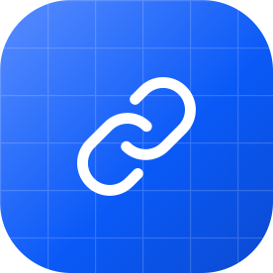
AI 辅助开发 · 12 | 场景与竞品
自动化 Workflow
半投
这条说的是 把重复跑的一串动作存下来，下次一句话跑完
场景
别人做到哪
每周版本前那串活是固定的：跑体检、看报告、改问题、再跑一遍、导出上架材料。
每次都要重新跟 AI 交代一遍。能存下来，但得你自己想起来要存——大多数人不会想起来。
Codex / Android Studio / Xcode
存说明文字已经趋同到连文件路径和格式都一样：SKILL.md + .agents/skills，Codex 与 Android Studio 用的是同一个开放标准；Xcode 也能在各 agent 配置目录下建技能
缺口：这一层是标配
Claude Code
存整串编排只有它做了：跑完按一个键存成命令、随仓库分发、可装进插件
缺口：这一层只有一家
微信开发者工具
已有官方的 Skill 固化机制：YAML 加 SKILL.md，菜单栏可“导出开发者工具 Skill”再导入 AI Agent
缺口：仍要人主动导出；官方同样没提过“我看你这串动作跑了三次，要不要固化”
七家均无
都要人主动说“存下来”，没有一家在官方文档里提过主动发现重复
缺口：这一格全空
空位在哪
别讲“我们也做 Skill”，那是标配。讲“不用你想起来要固化”——而且这一格天然连着“最了解鸿蒙”：只有官方知道哪几串动作是高频的。

Slide 34
AI 辅助开发 · 12 | 方案
自动化 Workflow
半投
我们要做的
界面示意
工具自己看出重复，主动问要不要存下来。
存的是整串编排，不只是一段说明文字。
存下来的能随代码仓库分发给整个团队。
鸿蒙开发里的高频动作，由官方先存好一批。
图位
工具主动弹出：“这串动作你这周跑了三次，存成一个命令？”下面是编排的可视化
主要改善
步数与切换次数
等待可见
审阅与回退
满意度
一句话 别讲“我们也做 Skill”，那是标配。讲“不用你想起来要固化”——而且这一格天然连着“最了解鸿蒙”：只有官方知道哪几串动作在鸿蒙开发里是高频的。

Slide 35
AI 辅助开发 · 13 | 场景与竞品
UI & Code 二次编辑
投
这条说的是 在预览上直接改，代码跟着变；改代码，预览也跟着变。双向
场景
别人做到哪
预览里看到两个卡片之间的间距不对。你得在脑子里把它翻成“哪个文件、哪一行、哪个参数”，再去改。
想反过来在预览上直接拖一下就完事——今天只有上一代的 XML 布局能这么干。
Xcode
原文把边界划得最清楚：界面到代码是“高亮／跳转”，代码到界面是“立刻更新”
缺口：中间“在画布上直接改”没有对应的动词
Android Studio
在 Compose 预览上做的是同样半边的事（点轮廓跳定义）
缺口：同样缺反方向
Cursor
浏览器可视化编辑器能直接上手操控
缺口：但那一下落地还是交给 AI 去猜，且发生在浏览器里的真应用而非 IDE 预览
微信开发者工具
真双向、不过 AI 的现役产品只有它：可视化编辑能拖拽改位置尺寸、改属性样式事件，改动确定写回代码
缺口：官方自认“属性和事件的编辑能力相对基础”，对齐、图层、分组还在后续计划里；且它是命令式的 WXML，不是声明式界面
空位在哪
真双向只在命令式界面里活着（微信的 WXML、Android 的老 XML）。声明式界面这一代——Compose / SwiftUI / ArkUI——“在预览上改、确定写回源码”全行业空着。

Slide 36
AI 辅助开发 · 13 | 方案
UI & Code 二次编辑
投
我们要做的
界面示意
在预览上直接拖、直接改，改动确定写回源码，不让 AI 去猜。
改代码预览立刻跟着变——这一半已经有了，要补的是反方向。
改动落到源码的哪一行，人能看见。
图位
预览上拖动一个间距，右侧代码对应那一行同步高亮并改写，不经过 AI
主要改善
步数与切换次数
等待可见
审阅与回退
满意度
一句话 真双向只在命令式界面里活着——微信的 WXML、Android 的老 XML。声明式界面这一代（Compose / SwiftUI / ArkUI）“在预览上改、确定写回源码”全行业空着。

Slide 37
AI 辅助开发 · 14 | 场景与竞品
AI 协作时间轴
补齐
这条说的是 一次协作里 AI 做过哪些事、哪一步改了什么，能顺着看回去，也能退回某一步
场景
别人做到哪
一次让 AI 改了七八处。人只看到最后结果。
想知道第三步到底改了什么，或者只退掉第三步、保留第四第五步——现在做不到。
Claude Code
检查点按每条用户提示存，/rewind 有六个动作（还代码＋对话／只还对话／只还代码／往后压成摘要／到这之前压成摘要／取消）
缺口：刻度是“人说了几句话”
Xcode
History 是一根滑块，往上拉撤、往下拉加回来
缺口：必须有 Git 仓库
Cursor
检查点与 Git 独立
缺口：官方还劝你永久版本控制用 Git
微信开发者工具
Qoder 按对话轮回退；微信侧只有通用的 Git 代码管理
缺口：外部 Agent 通过 wechatide 批量动了工程之后，微信没在 IDE 里为“这次 AI 干了什么”留下任何边界，审阅与回退整体推给 Git
空位在哪
能看能退是补齐。两格空位：刻度落到 AI 的执行步骤上、能挑着退。

Slide 38
AI 辅助开发 · 14 | 方案
AI 协作时间轴
补齐
我们要做的
界面示意
时间轴的刻度落在 AI 自己的执行步骤上，不是“人说了几句话”。
每一步改了什么，和它是为了满足计划里的哪一条，绑在一起。
能挑着退：只退掉第三步，保留第四第五步。
图位
时间轴：刻度是 AI 的执行步骤，每一步挂着改动与它对应计划里的哪一条，单步可退
主要改善
步数与切换次数
等待可见
审阅与回退
满意度
一句话 能看能退是补齐。两格空位：刻度落到执行步骤上、能挑着退。而且 Claude Code 官方列的四类“追不到的改动”（bash 命令改的、子 agent 改的、会话外手改的、符号链接指向的）建议原样搬进设计约束——做同类功能几乎一定会踩。

Slide 39


方向三
鸿蒙特征 / 首发
7 条创新点
这一类没有对标，因为别人没有这个题可做——多形态、分布式、一次开发多端部署，只有我们手里有。也正因为没有对标，做错了没人提醒，所以每条都要自己把判断规则定下来。

Slide 40
鸿蒙特征 / 首发 · 15 | 场景与竞品
一多联动＋跨端开发
投
这条说的是 同一个开发任务，在 PC、平板、手表、手机上状态同步——换一端接着干，不用从头来
场景
别人做到哪
在 PC 上调到一半，要去会议室。合上电脑，到了那边打开平板——状态全部归零：设备连着谁、断点打在哪、日志看到第几行、AI 刚才说到哪，都要重来。
另一个时刻：真机调试时两只手都在设备上，眼睛盯着屏幕，但能下指令的只有电脑。
GitHub Codespaces / Gitpod
“环境跟着人走”已经解决：换机器打开就是原样的容器
缺口：但容器里没有真机，真机在你桌上
Cursor / Claude Code
“会话跟着人走”已经解决：换设备继续同一段对话
缺口：解决的是对话，不是任务状态
七家均无
“任务状态跟着人走”没有找到任何一家做到；微信还把 PC、移动、多端应用拆成三条互斥的开发模式，形态之间更不通
缺口：断点、连着谁、日志读到哪，换一端全部归零
Android Studio / Xcode
手表与手机在它们那里只是被调试的对象
缺口：把小屏当成能发指令的开发端，全行业空白
空位在哪
两个“跟着人走”别人都做了，第三个没人做，而且只有同时握着 IDE 和多形态设备的一方能做。

Slide 41
鸿蒙特征 / 首发 · 15 | 方案
一多联动＋跨端开发
投
我们要做的
界面示意
任务状态在 PC、平板、手表、手机之间同步：连着哪几台、断点在哪、日志看到哪、AI 执行到第几步，换一端接上就是原样。
每一端只承担它适合的那部分：PC 写和改，平板看和审，手表和手机只做“继续 / 停 / 看结果”这几个动作。
手表和手机也是能发指令的开发端，不只是被调试的对象。
图位
同一个任务在 PC / 平板 / 手表三端的界面：各自只承担适合的那部分，状态一致
主要改善
步数与切换次数
等待可见
审阅与回退
满意度
一句话 两个“跟着人走”别人都做了，第三个——任务状态跟着人走——没人做，而且只有同时握着 IDE 和多形态设备的一方能做。

Slide 42

鸿蒙特征 / 首发 · 16 | 场景与竞品
真机多设备
投
这条说的是 一次改动在多设备上的预览、验证与差异呈现——真机执行面是别人没有的差异化
场景
别人做到哪
改完一处布局，切到手机看一眼，切到手表看一眼，切到车机看一眼。
哪一处是响应式适配本来就该长得不一样、哪一处是真出了问题，靠人凭经验分辨。设备越多越做不完，最后就是只验主力机型。
Xcode 预览变体
把深色、方向、字号铺开并排，证明了“并排比切换好”
缺口：并排的是同一台设备的几种状态，而且是预览不是真机
Android Studio Running Devices
设备镜像收进 IDE，能连多台；Emulator 36.5（2026-04）支持多设备交互测试
缺口：标签页并列意味着一次只看一台；那是同一形态的多台机器
七家均无
没有一家做“哪些差异是适配的正常结果、哪些是缺陷”的判断
缺口：这套判断规则本身就是设计资产
微信开发者工具
真机调试 2.0 有断点、Console、Storage，还能录真机性能火焰图
缺口：全程一机一码一通道，一次改动没法在多台真机上同步验证；真机性能工具 iOS 至今不支持
空位在哪
没有对标，不是我们没找到，是别人没有这个题。并排的对象从“一台设备的几种状态”换成“几种不同的真机”，只有一多带得出来。

Slide 43
鸿蒙特征 / 首发 · 16 | 方案
真机多设备
投
我们要做的
界面示意
一次改动，自动在几种真机形态上各跑一遍，差异截图并排给出。
核心不在“跑”，在“判断”：哪些差异是一多适配的正常结果、哪些是缺陷，这套规则要我们自己定。
并排的对象是不同形态的设备，不是同一台设备的几种状态。
图位
一次改动，三种真机形态的截图并排，差异处自动圈出并标「适配 / 疑似缺陷」
主要改善
步数与切换次数
等待可见
审阅与回退
满意度
一句话 别人的多设备验证停在预览层，我们能落到真机执行面——这是别人没有的差异化。并排的对象也不同：他们是一台设备的几种状态，我们是几种不同的真机。

Slide 44
鸿蒙特征 / 首发 · 17 | 场景与竞品
模拟器创新设计 · 单屏多设备切换
投
这条说的是 几台设备的画面同时摆在一块屏上，不用来回切标签页
场景
别人做到哪
手机上看着没问题，切到折叠屏展开态又不对。切回去再看一眼，刚才那一眼已经记不清了。
预览器与模拟器是社区里常年被提的一块，问题就在“一次只能看一台”。
Android Studio Running Devices
设备镜像收进 IDE，多台设备以标签页并列
缺口：标签页意味着一次只看一台
Android Emulator 36.5
2026-04 起支持多设备交互测试
缺口：多设备仍是同一形态的多台机器
Xcode
已经用并排代替了切换
缺口：并排的对象是同一台设备的深色 / 方向 / 字号
微信开发者工具
模拟器可选内置机型、可添加自定义设备尺寸，模拟器与调试器能弹成独立窗口
缺口：始终一次只渲染一台；而且手机、PC、多端应用被拆成三条互斥模式，PC 形态还必须去真实微信客户端看
空位在哪
方向别人证明过了，对象没人换。一块画布上同时摆几种不同形态，本机与远端不分家，改一次几块屏一起刷。

Slide 45
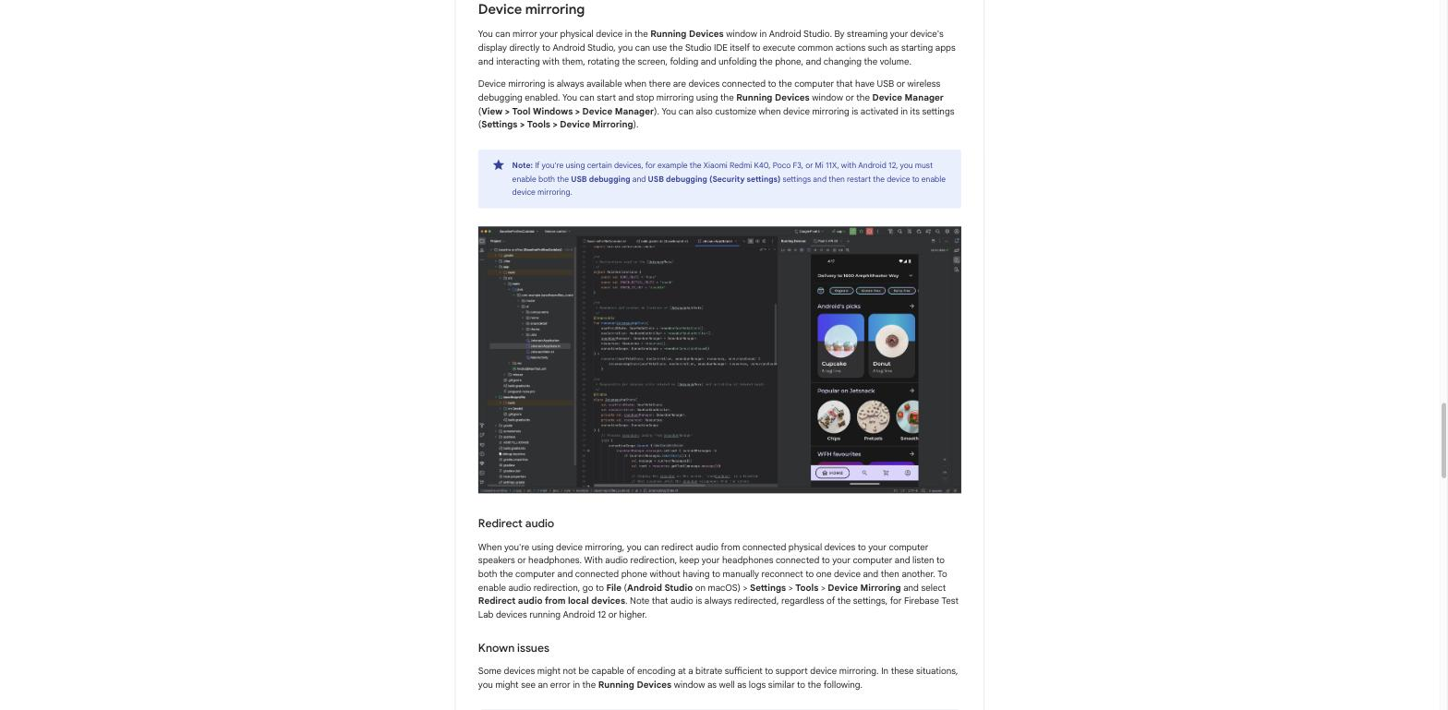
鸿蒙特征 / 首发 · 17 | 竞品截图
模拟器创新设计 · 单屏多设备切换
投
官方文档与产品界面实截，日期见图注；均为外部公开信息
Android Studio · Running Devices 设备镜像以标签页并列，一次只看一台 · 2026-09-10

Slide 46
鸿蒙特征 / 首发 · 17 | 方案
模拟器创新设计 · 单屏多设备切换
投
我们要做的
界面示意
一块画布，几台设备的画面同时在，本机与远端不分家。
改一次代码，画布上几块屏一起刷。
并排的是不同形态——手机、折叠屏、手表、车机、大屏，不是同一形态的几台机器。
图位
一块画布上手机 / 折叠屏 / 手表 / 车机四块屏同时在，改一次一起刷新
主要改善
步数与切换次数
等待可见
审阅与回退
满意度
一句话 这条是真机多设备的支撑层：先让几台的画面能同时在一块屏上，才谈得上“差异并排、替你圈出来”。

Slide 47
鸿蒙特征 / 首发 · 18 | 场景与竞品
模拟器创新设计 · 分布式调试
投
这条说的是 手机和手表在配合做一件事，出了问题要知道是哪一端、在哪一步断的
场景
别人做到哪
手机发起、手表接续的一个流程，在交接那一下断了。
只能开两个窗口各看各的日志，靠时间戳在脑子里对齐——而两端的时钟本来就不一定对齐。断点也只能一端一端打，一端停下来的时候另一端还在跑。
Android Logcat
能分屏看两台设备
缺口：两个互不相干的面板，不做对齐、不做关联
VS Code 多目标调试
支持 multi-target / compound，能同时挂上两个进程
缺口：操作永远只作用于当前选中的 session——切过去才能操作它，不存在“一起停”
微信开发者工具
有“多账号调试”，能同时开多个微信号跑同一件事
缺口：目标是多微信号协同的业务场景（两人对战、转账），不是两端设备的日志对齐；文档连窗口怎么排都没写
七家均无
没有一家做到“两端日志按同一条时间轴对齐并指出是哪一端”
缺口：分布式是鸿蒙的产品命题，这块空位只能由我们补
空位在哪
多目标调试别人有，两端对齐没人有。要给出的是判断：这一次是哪一端出的问题、卡在交接的第几步。

Slide 48
鸿蒙特征 / 首发 · 18 | 方案
模拟器创新设计 · 分布式调试
投
我们要做的
界面示意
两端的日志按同一条时间轴对齐，交接的那一下画出来。
断点能同时管住两端：一端停，另一端也停在对应的位置。
给出判断：这一次是哪一端出的问题、卡在交接的第几步。
图位
一条时间轴上两端的日志对齐，交接那一下画出来，断点一端停另一端同步停
主要改善
步数与切换次数
等待可见
审阅与回退
满意度
一句话 多目标调试别人有，两端对齐没人有。分布式是鸿蒙的产品命题，这块空位只能由我们补。
Notes:
对齐两端时钟这件事有技术前提，需要与调试服务侧确认可行性再对外承诺。

Slide 49
鸿蒙特征 / 首发 · 19 | 场景与竞品
模拟器创新设计 · 远端调试
搭车
这条说的是 手边没有的那台设备——手表、车机、大屏——也能拿过来调
场景
别人做到哪
要验手表和车机上的表现，但手边没有这两种设备——这两类形态开发者自己很难备齐。
还有个间接后果：报障时说不清自己用的是哪个版本，社区里几乎全是 6.1.x，官方最新是 26.0.0，版本号对不上，问题跟不下去 [D]。
Android Device Streaming
2024 年就有，2026 年扩到三星、小米、OPPO、一加、vivo、传音的合作伙伴设备实验室 [C]；池子里有 Pixel Watch、Tab S8 Ultra、Z Fold3 [A]；Spark 计划有免费额度 [B]
缺口：做到的是“多几台一样的手机”
Xcode Cloud / Xcode
苹果侧没有对等的远端真机租用形态
缺口：设备池这一格只有 Android 一家在做
微信开发者工具（MiniTest 云测）
官方云真机池 300+ 机型，可一次提交多机型跑兼容性，HTTPS 接口提测打通 CI，每周 150 分钟免费额度
缺口：云端设备只对“自动化跑测”开放、不对“交互式远程操作”开放——你不能远程握住一台真机手动点；拿过来也不能接着做两端联调
空位在哪
这条不讲首发，讲追平之后往前一步。再往后，这套真机能力可以变成 CI 和第三方工具能远程调用的服务。

Slide 50
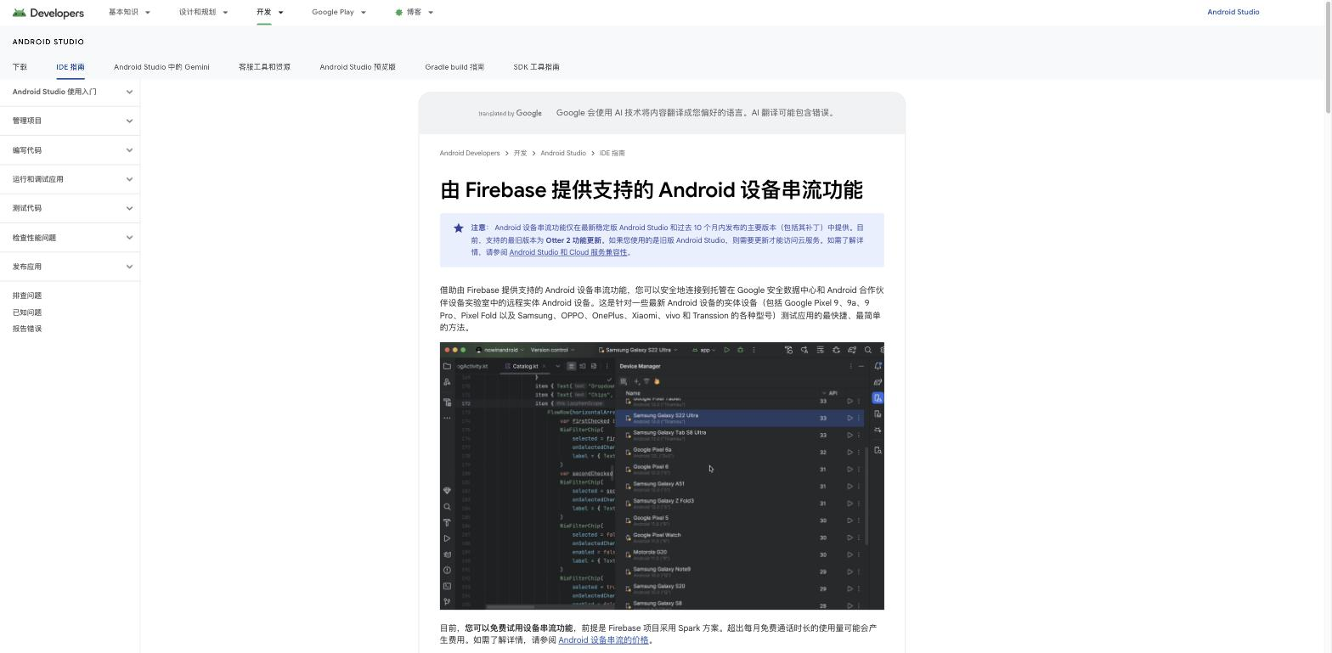
鸿蒙特征 / 首发 · 19 | 竞品截图
模拟器创新设计 · 远端调试
搭车
官方文档与产品界面实截，日期见图注；均为外部公开信息
Android Studio · 设备串流的远端设备列表 · 2026-09-10

Slide 51
鸿蒙特征 / 首发 · 19 | 方案
模拟器创新设计 · 远端调试
搭车
我们要做的
界面示意
远端设备直接进“同屏并排”那块画布，按钮是“加进画布”，不是“连接”。
先接手表和车机——开发者最难自备的两种形态。
拿过来之后能接着做分布式联调，不是只能单机跑一下。
再往后一步，这套真机能力可以变成 CI 和第三方工具能远程调用的服务。
图位
Device Manager 的远端列表，按钮是“加进画布”而不是“连接”，直接并入同屏那块画布
主要改善
步数与切换次数
等待可见
审阅与回退
满意度
一句话 这条不讲首发，讲追平之后往前一步：远端那台是别家没有的形态，而且能接着联调。跟着单屏多设备一起做。

Slide 52
鸿蒙特征 / 首发 · 20 | 场景与竞品
模拟器创新设计 · 连接状态体验创新
投
这条说的是 设备连不上的时候，告诉人卡在第几步、下一步该做什么
场景
别人做到哪
新人装完工具，插上设备，设备列表里没有它。
是线没认出来？是授权没过？是端口被占了？还是版本不匹配？界面只给一个结果，排查只能靠经验和终端命令。第一印象就在这一下定了。
Xcode Device Hub
占住了“有一个地方能看到问题”这个位置：选中设备，右边画布列出这台设备上的问题
缺口：那是结果清单，不是过程的哪一步
Android Studio
连这个位置都没有
缺口：设备连不上，排查全在终端里，adb 命令一条一条试
微信开发者工具
真机调试给信息视图：手机型号、系统、微信版本与“连接信息”，另有“警告和错误”列表
缺口：连接状态是二元的——连上 / 已结束；断了只问一句“是否需要重新连接”，不告诉你卡在哪一阶段。官方连一份真机调试排查文档都没有
DevEco Studio（我方现状）
DevEco Code 安装即失败报 EPERM，有人跟帖复现 [D]
缺口：前置门槛这一桶真实存在
空位在哪
七家均无把握手拆成阶段的做法。空位是把过程显形：认出设备 → 授权 → 建立通道 → 版本匹配 → 就绪，当前卡在第几步标出来，每一步失败给一个能当场做的动作。

Slide 53
鸿蒙特征 / 首发 · 20 | 方案
模拟器创新设计 · 连接状态体验创新
投
我们要做的
界面示意
把连接这件事拆成看得见的几步：认出设备 → 授权 → 建立通道 → 版本匹配 → 就绪，当前卡在第几步标出来。
每一步失败都给一个能当场做的动作，不是给一个错误码。
等待有进度，不是一个转圈。
图位
连接五步的进度条，失败那一步展开成一个可直接执行的动作，不是错误码
主要改善
步数与切换次数
等待可见
审阅与回退
满意度
一句话 这条成本最低、命中“等待可见”最直接，而且是新人第一次装完工具就会撞上的那一下——第一印象就在这里定。

Slide 54
鸿蒙特征 / 首发 · 21 | 场景与竞品
智慧胶囊
搭车
这条说的是 有一件事正在后台跑，用一个不占地方但一直在的小位置告诉你
场景
别人做到哪
一件长任务在后台跑。想知道它到哪一步了，只能切回那个面板看一眼；不切，就完全没有感知。
IDE 里的状态今天散在三处：状态栏、通知气泡、工具窗，没有一个常驻的轻量位置。
Android Studio / IntelliJ 平台
翻完都没有常驻轻量态 [A]；Xcode·微信开发者工具·Cursor·Claude Code·Codex·Qoder 同样没有
缺口：这是结论不是缺口——IDE 里确实没有这个东西
iOS 灵动岛与实况活动
把一件正在进行的事收进常驻的小位置，不打扰但一眼能看到 [B]
缺口：范式源头在消费端，不是 IDE
Android 实况更新
落在状态栏一个 chip 上 [A]，并带一整套准入规则 [B]：必须是正在进行、有明确起止、用户主动触发、需要持续关注；广告、促销、聊天消息、日程提醒、快捷入口明确不许进
缺口：更值钱的是那套规则，不是那枚胶囊
微信开发者工具
模拟器底部有一条常驻状态栏
缺口：占用它的是运行上下文（场景值、页面路径与参数），不是任务状态；编译、上传、预览无阶段化进度，云测排队只给规避建议、不给位次与预计等待
空位在哪
要搬的不是胶囊，是消费端已经定完的那套准入规则——它回答的正是最容易做错的地方：什么该上、什么不许上。

Slide 55
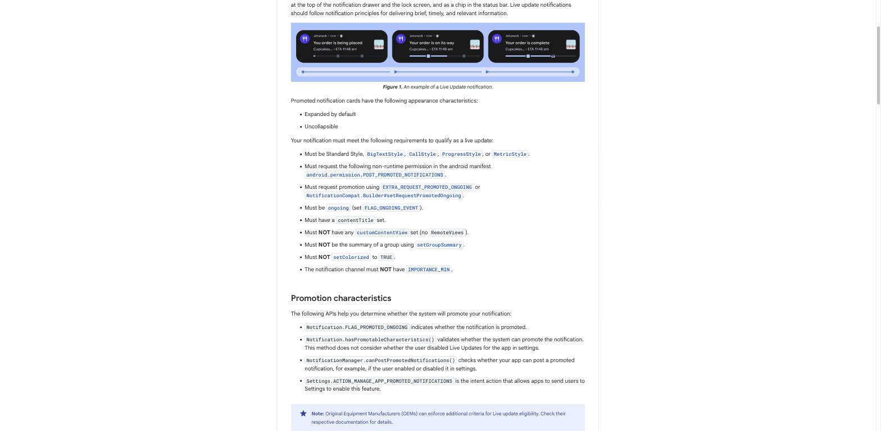
鸿蒙特征 / 首发 · 21 | 竞品截图
智慧胶囊
搭车
官方文档与产品界面实截，日期见图注；均为外部公开信息
Android 实况更新 · 状态栏 chip 与通知卡上的进度 · 2026-09-10

Slide 56
鸿蒙特征 / 首发 · 21 | 方案
智慧胶囊
搭车
我们要做的
界面示意
状态栏一枚胶囊，同时最多两枚，“在等你”的那一枚排前面带蓝点，点开才展开面板。
先只让一类事上胶囊：正在跑的 Agent 任务，含排队。做对了再放第二类。
准入规则先立起来：只有正在进行、有明确起止、人自己发起的、需要持续关注的事能上。
图位
状态栏上的胶囊：最多两枚，“在等你”的排前带蓝点，点开才展开面板
主要改善
步数与切换次数
等待可见
审阅与回退
满意度
一句话 要搬的不是那枚胶囊，是消费端已经定完的那套准入规则——什么该上、什么不许上。跟着 AI 协作时间轴一起做。

Slide 57

方向四
体验评估策略
这一类不产出功能，产出判据
上面每一条都写了“主要改善哪个指标”。这一页说清楚：这四个指标各自怎么测，测的时候拿什么当尺子。没有这一层，前面的判断就只是说法。

Slide 58
体验评估策略
四个指标，各自怎么测
前三个是过程指标，版本内可测、可直接设计；满意度是它们的结果，不单独作为设计目标。
步数与切换次数
完成一件事要点几下、在几个窗口之间来回几趟
录屏数点击与窗口切换，同一条任务跨版本比
01·02·03·04·05·06·09·10·12·13·15·16·17·18·19
等待可见
等的时候界面说了什么：在跑还是在排队、排第几位、还要多久、能不能取消
从发起到第一次给出状态的时间；等待期间界面给出的信息条数
07·15·20·21
审阅与回退
改动能不能看懂、能不能挑着退回去
一次多文件改动，看懂它改了什么并撤回，需要多少步；能不能只退其中一步
03·08·11·14·16·18
满意度
人愿不愿意把活交给它
季度调研 + 上面三项的实测结果对照看
结果指标，不单列
测的时候用同一套任务，不每次换题
五条基准任务跨期固定：改一处界面并看到结果 · 跨三个以上文件的改动审阅并回退 · 五分钟以上的长任务中途纠正 · 装一个第三方能力并调用 · 从“卡了崩了”定位并修复。
Notes:
这一页回答的是“凭什么说这些创新点有用”。四个指标里前三个版本内可测，满意度是结果指标。

Slide 59
落地
已经做完的是融合方案，这些创新点排在 8.X
已发布
已合入
可演示
7.0 于 9 月 30 日发布
融合方案合入 7.1
七份界面稿 ＋ 一份竞品对照
本季度动作是跟踪落地与发布支撑
12 月 30 日随版本发布
界面稿按安装包主题文件还原；竞品对照六家官方文档逐条核实
这些创新点进 BP 的节奏
9/30
11 月
11–12 月
12/30
2027-06
发布 7.0
创新方案汇报
BP 规划
发布 7.1
发布 8.0
已完成
调研结论进规划
与产品线讨论后进规划
融合方案随版本上线
随 HDC 2027
先做哪几条
先做 20 连接状态、21 智慧胶囊、07 Agent Team——这三条成本最低，而且证据最硬：排队这件事厂商已经在论坛里确认过。接着是 02 场景化应用体检（上架问题提前暴露）与 17 单屏多设备、16 真机多设备（差异化最高）。04 安卓转化与 15 一多联动要连着产品线一起排。05 · 06 · 11 · 14 属于补齐，并进日常迭代，不单独占排期。

Slide 60
资产
这一轮攒下来的东西，换个方向、换个人都还能用
设计令牌表与界面稿套件
竞品分析的任务复现方法
从 DevEco Studio 6.0.2 安装包主题文件提取（09-08），覆盖界面稿全部配色、字号、间距与组件尺寸
五个跨期固定的基准任务，跨期不换，所以结论可比、可累积
已支撑七份界面示意与一份融合方案演示稿
已用于三份竞品报告，本轮七家官方文档逐条核实
双周监测机制
报告与汇报模板
十二主题固定面板 ＋ 五级证据分级，抓不到的写进局限不沉默
固定楼层、固定视觉规范，内容换了模板不用重做
已跑三期，趋势看板可回看
已用于三份报告与两份汇报材料
这些不是一次性产物。方向再变一次，令牌表、基准任务和监测面板都还能用。

Slide 61
往哪走
开发正在离开图形界面，所以不能只做界面
先说风险
开发动作正在离开图形界面。今年要进的头部公司恰恰只开 CLI 与插件的门，还可能要求开源。如果把资产全押在“做一个更好的 IDE”上，这条线会随着壳一起贬值。
往哪走：从“做一个更好的 IDE”，转到“做只有官方手里才有的那部分”
写代码这一层
真机真规则这一层
配额与权限这一层
写代码、改代码、生成界面
真机、真设备形态、真上架规则
排队与配额、权限、企业管控
谁都能做，会被下一次模型发布抹平
只有平台方手里有
只有平台方能做
创新点落在这层：9 条
创新点落在这层：10 条
创新点落在这层：2 条
为什么这样分：写代码这一层，模型一升级就被抹平，押在那里的投入留不下来。真机、设备形态、上架规则、配额与权限，这些换几代模型都还在，而且只有官方手里有。二十一条里有十二条落在后两层。
Notes:
这一页是主动把业务周期的风险说出来，而不是等被问。

Slide 62
来源与局限
外部事实都能查到出处
外部来源
已知局限
注册开发者 1100 万+、应用与服务 40 万+ · HDC 2026 ⚠️ 未回采原文链接
原生鸿蒙应用 10 万+、HarmonyOS 6 终端 8000 万台 · HEC 2026（2026-08-28）⚠️ 未回采原文链接
中国手机销量系统份额 · Counterpoint 2Q26 ⚠️ 单一来源
DevEco 使用率 93.7%、满意 75.7% · InfoQ 2025 开发者调研 n=625 ⚠️ 单一来源
AI 工具采用率 84%、信任 33% · Stack Overflow 2025 开发者调查 n=33,662
多会话与状态显示、审批疲劳、lint 分类、上架前报告、远端真机池、Agent Skills · Android 开发者文档与博客（09-10 至 09-13 核实）
预览变体、画布交互、编码智能、计划模式、本地化 agent、线上性能与回归门槛 · Apple 开发者文档（09-12 至 09-13 核实）
按标签页记布局改成全局与 26.3 修复 · Apple 开发者论坛（2026-02 提交，03 回复）
常驻位的六条规矩 · Apple 人机界面指南（2025-12 更新）＋ Android 实况更新文档
检查点、工作流、输出风格、语音听写 · Claude Code 官方文档（09-12 核实）
提问工具、检查点、设计模式、可视化编辑器 · Cursor 官方文档与变更日志（09-12 核实，部分未能逐字复核）
计划模式、技能、权限三档 · Codex 官方文档（09-12 核实）
就地对话、Spec 驱动、按轮回退 · Qoder 官方文档（09-12 核实）
Mac Catalyst、visionOS 迁移、Java 转 Kotlin、升级助手、现代化 agent · Apple／Google／微软官方文档（09-13 核实）
布局与视图、代码质量与漏洞扫描、体验评分 Audits、性能诊断流程 · 微信开发者工具官方文档（09-14 核实）
模拟器与自定义设备、真机调试 1.0/2.0、真机性能录制、多账号调试 · 微信开发者工具官方文档（09-14 核实）
MiniTest 云测 300+ 机型与配额、miniprogram-automator、miniprogram-ci · 微信开发者工具官方文档（09-14 核实）
开发者工具 Skills、可视化编辑、Donut 多端框架与适配清单 · 微信开发者／dev.weixin 官方文档（09-14 核实）
设计令牌 · DevEco Studio 6.0.2 安装包主题文件（09-08 提取）
界面稿是设计示意，不是已实现的界面。
“我们的解法”是设计目标，不是当前能力；本轮不评自家现状。
远端真机这条对我们是追平不是首发，已在对应页标注。
漏斗中间两级（写过代码、有上架产出）是估算，置信度中低，不是官方口径。
生态规模与满意度的几个数字来自上游调研摘要，本轮未回采原文链接。
Cursor 与 Trae 全站抓取受限：Cursor 部分结论未能逐字复核，Trae 一条未进结论。
华为侧三篇迁移指导文档只核到标题与路径，正文未取到；“是纯指导还是带工具”是推断。
“改完自动复测”这条空位是立论支点，建议实机复现一次再对外讲。
所有“七家均无”均基于七家官方文档检索，不含实机复现。
微信侧对鸿蒙的支持存在两处官方口径不一致（developers.weixin 提 HarmonyOS，Donut 介绍页未提），本轮不据此下结论。
微信的代码质量规则树文档层拿不全，规则级逐条对标需实机打开工具截面板。
核实于 2026-09-14 · 对标七家官方文档

